Slide 1
Mediabegrip week 44 2023
Hoe goed kan ik informatie vinden op een website?

Slide 2
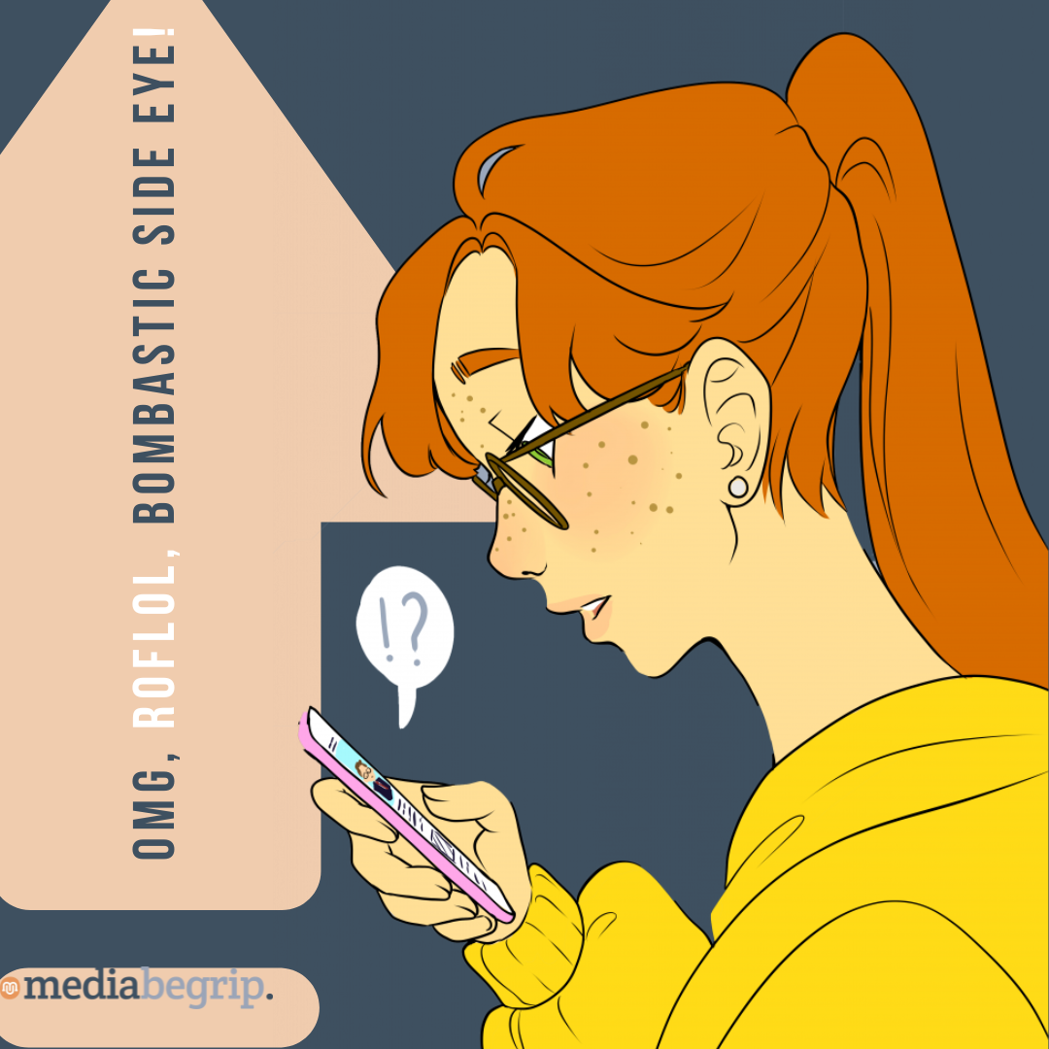
Hoi allemaal,
Lekkere vakantie gehad? In de vakantie heb ik me helemaal laten gaan met dat muziekprogramma van vorige keer. Ik heb een liedje gemaakt wat eigenlijk best leuk klonk! Nu nog iemand vinden die er een goede lyric op kan schrijven.
Afgelopen week zag ik op het Jeugdjournaal echt iets bizars. Ze hebben dus een capsule met ruimtestof terug op aarde weten te krijgen. Het lijkt mij dus echt heel vet om daar als wetenschapper allerlei onderzoeken op los te laten. Ik begreep alleen dat ze de ruimtecapsule niet open krijgen. Dat is toch frustrerend?! Dan heb je met veel pijn en moeite die stof verzameld, het uiteindelijk ook weer teruggekregen en dan kun je er alsnog niet bij. Ik denk dat ik echt niet rustig zou kunnen blijven en dat ik met alle mogelijke moeite de capsule open zou proberen te krijgen. Maar dan zouden ze de capsule niet nog een keer kunnen gebruiken, gok ik zo...
Wat heb je dan een gave baan. Een ruimtecapsule zo navigeren dat deze reis gemaakt kan worden. Misschien moet ik maar eens gaan oefenen met een drone. Mijn buurman heeft er eentje en binnenkort mag ik een keer samen met hem gaan dronen. Hij vindt wel dat ik mij eerst moet verdiepen in de regelgeving rondom drones. Het schijnt dat er echt veel regels zijn en dat je niet zomaar overal mag vliegen.
Eens kijken wat ik daarover kan vinden op het internet, want het zou echt heel suf zijn als ik ga dronen en allerlei regels overtreed. Zoeken jullie met mij mee?
Tot volgende week!
Melle
Melles media

Slide 3
Nu in de media: Capsule met ruimtestof is terug op aarde. Alleen… hij gaat niet open.
Daar sta je dan: is het wetenschappers eindelijk gelukt om een capsule met ruimtestof naar aarde te krijgen... en dan gaat het ding niet open!
Onderzoekers zijn nu bezig om de ruimtecapsule te openen om het waardevolle ruimtestof te kunnen bestuderen. Door het ruimtestof te bestuderen hopen onderzoekers meer te leren over het ontstaan van leven op aarde.
Onderzoek is vaak de basis voor werk. Door onderzoek te doen vind je antwoorden die benodigd zijn om je werk te kunnen uitvoeren en tegelijkertijd leer je ook nog. Ben jij een goede onderzoeker?
Bron: Jeugdjournaal, 26-10-2023 https://jeugdjournaal.nl/artikel/2495448-capsule-met-ruimtestof-terug-op-aarde-alleen-hij-gaat-niet-open

Slide 4
Opdracht: Digitale escaperoom over drone veiligheid.
Ontsnappen uit een digitale escaperoom?
Open de digitale escaperoom via deze link: https://forms.gle/SxPKxQsfuKHf7gxT6.
Open een nieuw tabblad en ga naar https://www.veiligvliegen.nl/.
Beantwoord de vragen van de digitale escaperoom:
De antwoorden vind je op de website veiligvliegen.nl.
Zodra je een vraag goed hebt beantwoord ga je door naar de volgende kamer (level).
Je hebt 15 minuten voor het oplossen van alle vragen.
Lukt het jou om te ontsnappen?
Deze foto van Onbekende auteur is gelicentieerd onder CC BY-SA-NC.
LET OP! Beantwoord vragen met enkel kleine letters of getallen + let op spelfouten!

Slide 5
Afsluiting
Wie is het gelukt om binnen 15 minuten alle antwoorden te vinden en is ontsnapt?
Bespreek klassikaal welke antwoorden makkelijk gevonden werden, maar ook welke moeilijk te vinden waren. Hoe heb jij die antwoorden gevonden?
Op welke manier zoek jij naar informatie? Doe jij dit op websites of gebruik je altijd Google? Maak jij weleens gebruik van forums (fora), digitale communities (zoals Discord of Telegram) om antwoorden te krijgen op vragen waar je mee zit?

Slide 6
Onderdeel Burgerschap
Iedere week een opdracht om te werken aan de doelen van Burgerschap! De opdracht sluit aan bij de les van Mediabegrip.

Slide 7
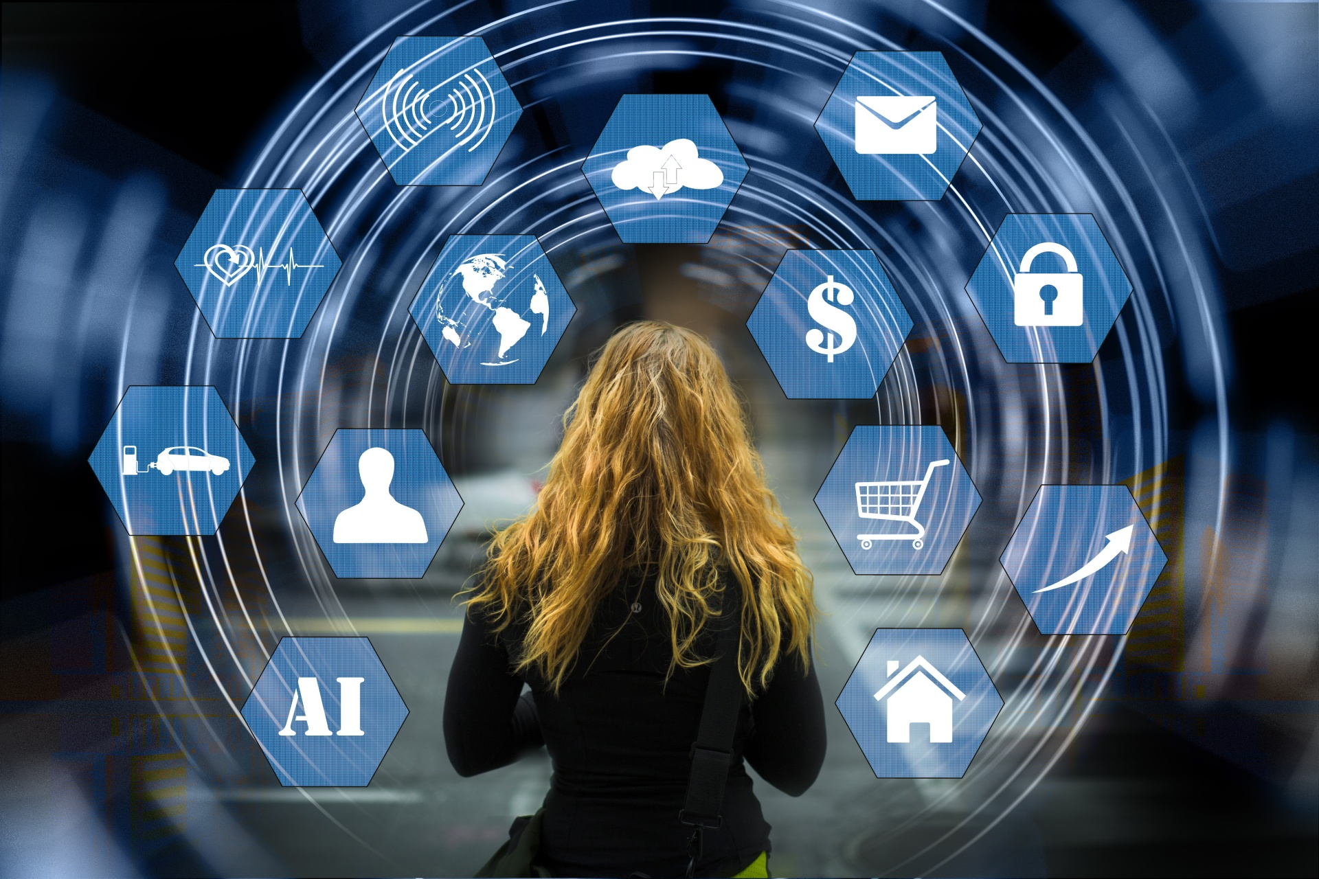
Burgerschap
Technologie heeft een grote impact op onze (toekomstige) wereld. Binnen 1 minuut wordt nieuws via internet en smartphones over de hele wereld verspreid of ben jij een internet celeb geworden vanwege een (ongevraagde) viral video. Ook kunnen robots, drones en kunstmatige intelligentie veel menselijk werk uit handen nemen en zorgen deze uitvindingen er zelfs voor dat sommige banen in de toekomst misschien niet meer bestaan.
Technologie ontwikkelt zich veel sneller dan vroeger. Vroeger waren de regels voor technologie overzichtelijk, maar omdat er nu zoveel technologie bestaat en het zo snel gaat, is de regelgeving ook veel uitgebreider.
Hoe zou jij willen dat de toekomstige wereld eruit zou zien? Welke rol speelt technologie hierin? Moeten er regels komen om de impact van robots of kunstmatige intelligentie te beheersen?

